Slide 1
Solución Inicial Proyección de Ventas por Vuelo en Aeropuerto El Dorado

Slide 2
Objetivo: ¿Dónde me conviene programar más un vuelo para aumentar las ventas?
Descripción del Problema
KPIs de Negocio
Solución Propuesta
Herramienta para la toma de decisiones
Conectar la información operativa a la comercial
Venta por hora
Venta por vuelo
MAE (Mean Absolute Error)
Regresión Lineal
Random Forest
Light GBM
Notes:
Adicionar pregunta problema ¿Ustedes saben cuanto gana el aeropuerto el Dorado?
El sistema que estamos es una herramienta que esta ayudando para la toma de decisiones (donde me conviene programar mejor un vuelo)
Que me conviene más, puedo realmente comprobar si ayudó a aumentar las ventas

Slide 3
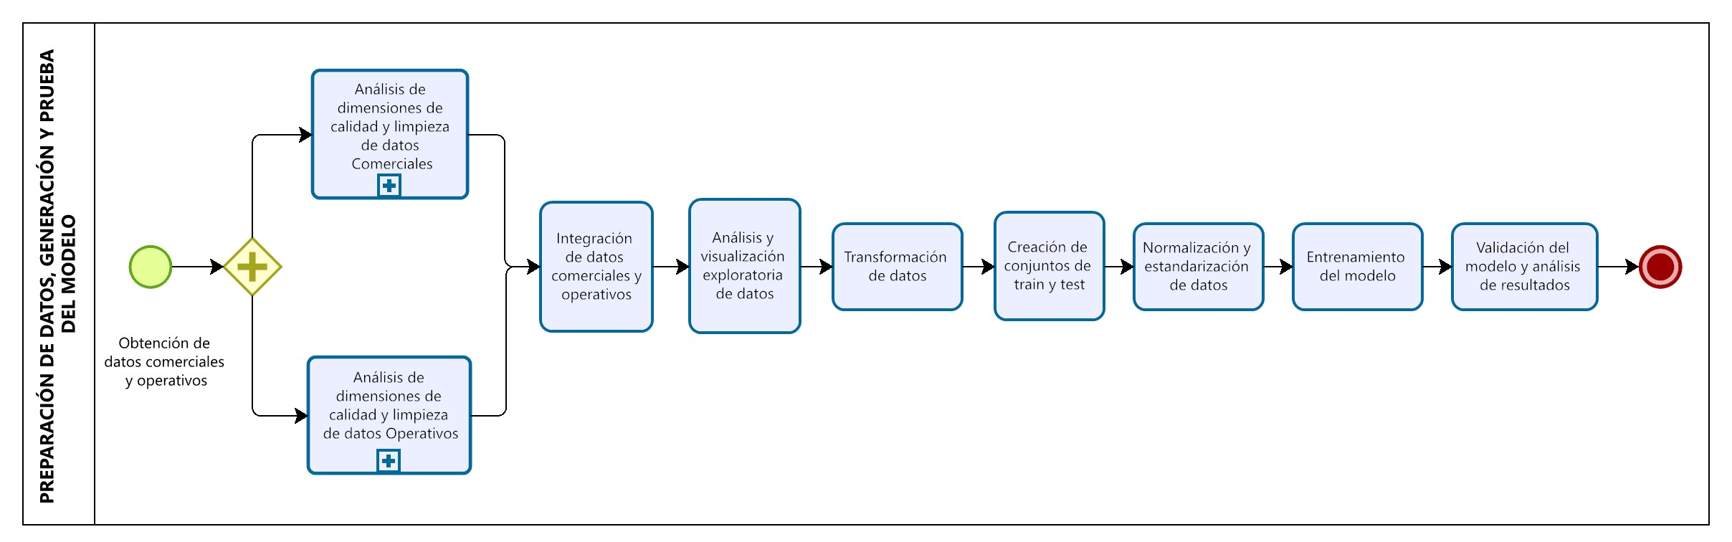
Preparación de Datos

Slide 4
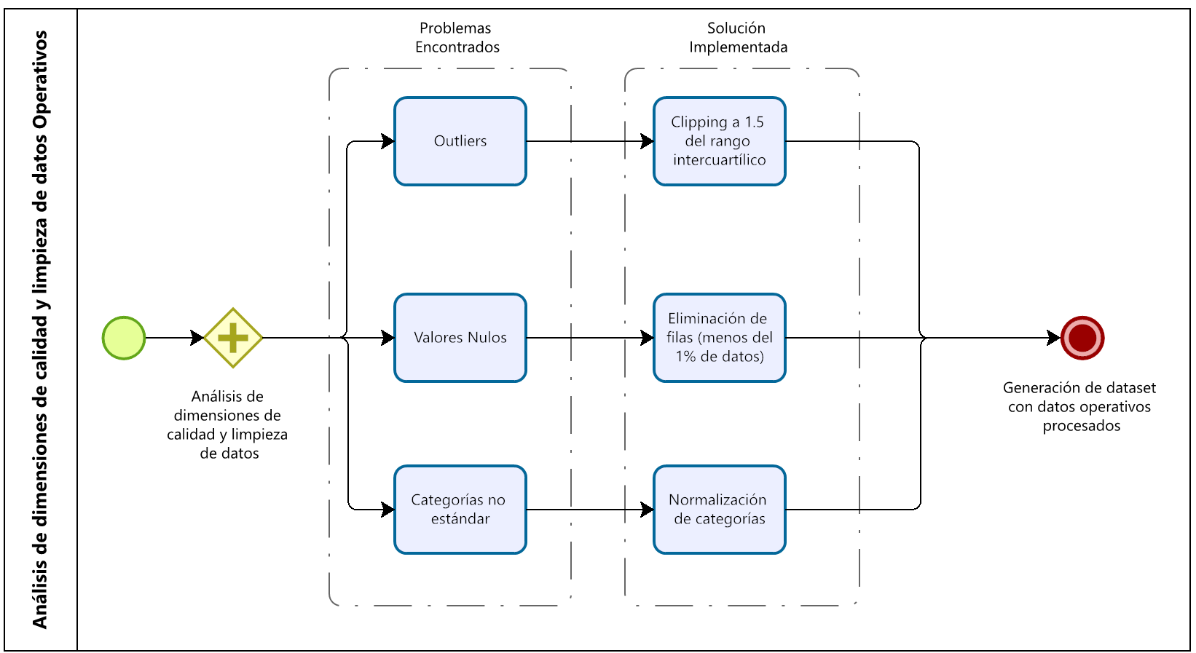
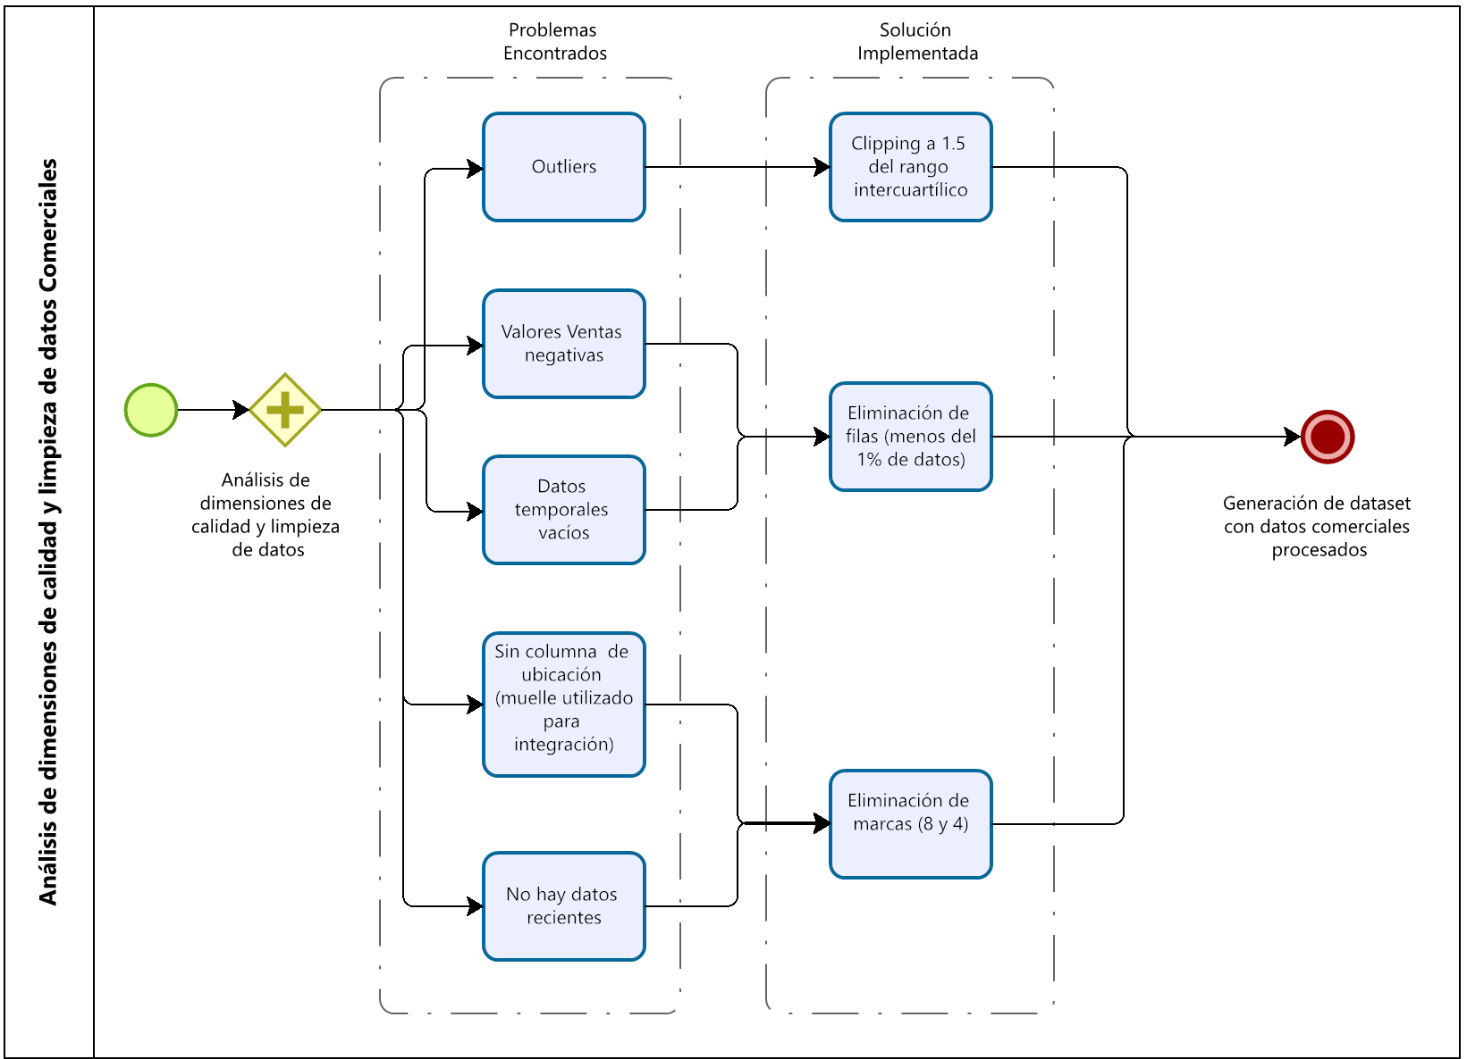
Limpieza de Datos
OPERACIÓN
COMERCIAL

Slide 5
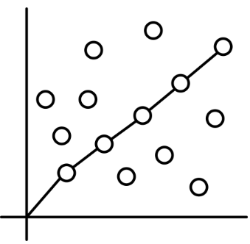


Modelos Utilizados
1.Regresión Lineal
Relación lineal entre entrada y salida
Evaluaciones
R2
Proporción de varianza explicada
MAE
Error absoluto medio
2.Random Forest
Múltiples árboles de decisión para mejorar predicción
3.Light GBM
Boosting de árboles de decisión

Slide 6
Insights
1.Hora del día
2. Temporada
3. Aerolínea
4. Índice de desarrollo Humano

Slide 7
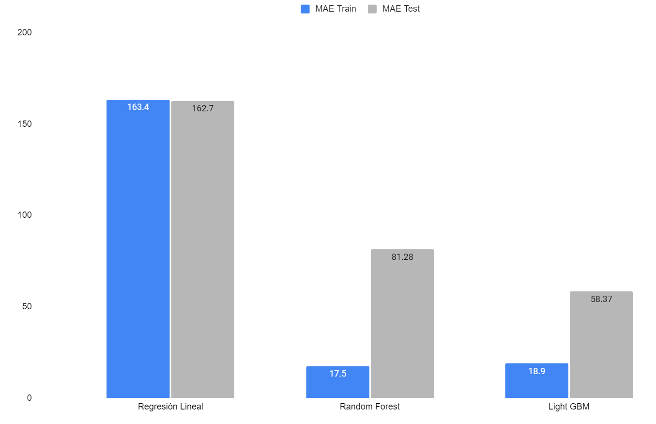
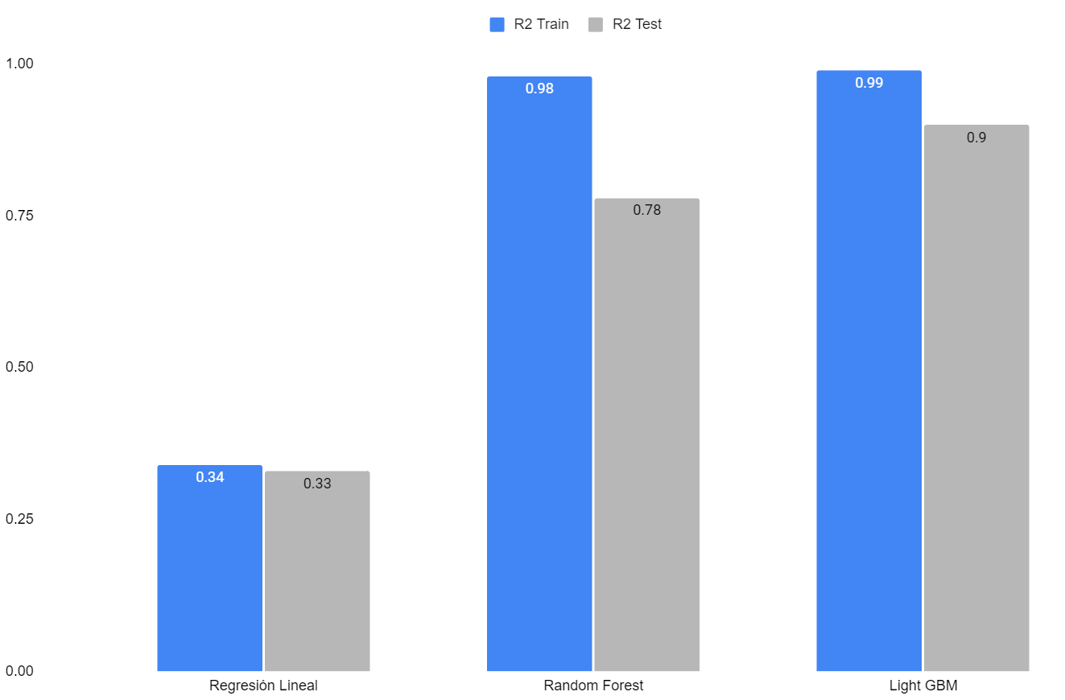
Resultados Iniciales
MAE en entrenamiento y prueba
R2 en entrenamiento y prueba
5X más
Vs Baseline
4X menos
Vs Baseline
MAE Baseline:
188M
Promedio Venta:
263M/hora
R2 Baseline:
0.16
Notes:
Promedio de ventas (valores)

Slide 8
Conclusiones Generales Proyecto
Limpieza y preparación de datos
Light GBM
Ventas por Vuelo
Toma de decisiones
Notes:
Johan - Sebastian - Nicolas - Camilo

